Slide 1
DeepSeek：从入门到精通
报告人：吴鹏

Slide 2
目录
01
席卷全球的DS浪潮
02
DS高手的进阶之路
03
企业AI应用的场景
04
培训授课老师简介

Slide 3
席卷全球的DS浪潮
01

Slide 4
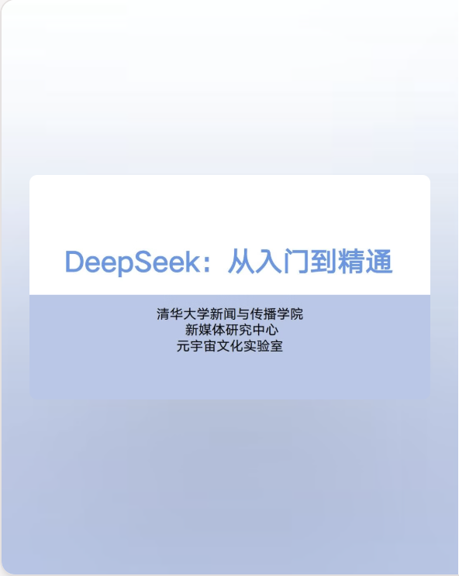


席卷全球的DS浪潮
全球跟进DS
学习素材满天飞
开源模型不亚于闭源模型的效果
但是成本是闭源模型的几十分之一
极大的鼓舞了各行业应用AI的热情
从央国企到中小企业
从超级个体到普通人
都在问你用DS了吗？
清华大学沈阳教授团队连发五弹报告：
DeepSeek：从入门到精通
DeepSeek：赋能职场
普通人如何抓住DeepSeek红利
DeepResearch：让科研像聊天一样简单
DeepSeek的幻觉
你学会了吗？

Slide 5
DeepSeek高手成长之路
02

Slide 6
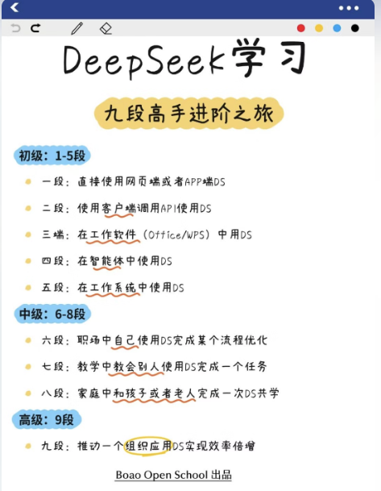


高手成长之路
三级九段成长路径
DeepSeek进阶之旅
初级：掌握APP和智能体
中级：不同工作场景应用
高级：推动组织应用DS

Slide 7
初级进阶之路
掌握DS的不同用法，解决不同场景问题
- 如何掌握合适的提问方法
- 如何与自身的知识库结合
- 如何接入到日常的工作软件
- 如何解决重复性工作
- 如何接入工作系统

Slide 8
企业AI的应用场景
03

Slide 9



企业实施
决策者如何用AI
管理者如何用AI
执行者如何用AI
管理者的认知重构
管理者的信息获取
管理者的关键抉择
业务系统链条中的AI
营销销售链条中的AI
重构AI时代人力格局
提高工作环节中的效率
分解工作流程中的角色
实现工作流程自动化和智能化

Slide 10
课程老师简介
04

Slide 11
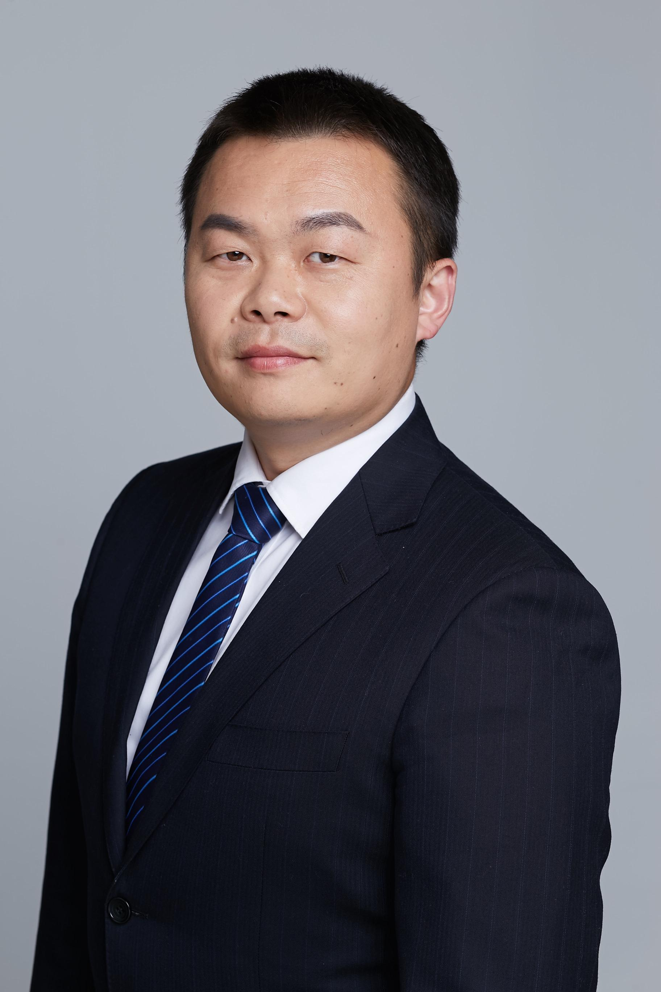
老师简介
吴鹏
博鳌教育论坛 副主任 / 博鳌共学社 发起人
帷幄方略智库 执行主任
布瑞吉投资 管理合伙人
深圳工业互联网协会 特聘专家
信息技术新工科产业联盟工业互联网专委会 委员
中国软件行业协会智能应用分会 专家委员
北京大学金融校友联合会投资并购专委会首任秘书长
在工业软件、企业数字化、战略咨询和投融资领域有复合经验，著有《工业技术软件化——中国工业软件发展之路》（合著，2025年1月出版），《重整河山》、《推手》等书籍。
为京津冀大工匠学院、北京昌平区教委、工商联女企联等机构成功实施过DeepSeek为代表的AI应用培训课程。

